Slide 1
Deep Learning for Precipitation Nowcasting: A Benchmark and A New Model
Xingjian Shi, Zhihan Gao, Leonard Lausen, Hao Wang, Dit-Yan Yeung
Department of Computer Science and Engineering
Hong Kong University of Science and Technology

Slide 2
简介
降水临近预报是指利用雷达回波图1、雨量计等观测数据，结合数值天气预报(NWP)模型，对局部地区降水强度进行极短时间(如0-6小时)预报的问题。
相同点：外形运动特征相似，雨量计（烟雾浓度）
不同点：降水临近预报 时空序列预测问题
烟雾分割 视频语义分割

Slide 3
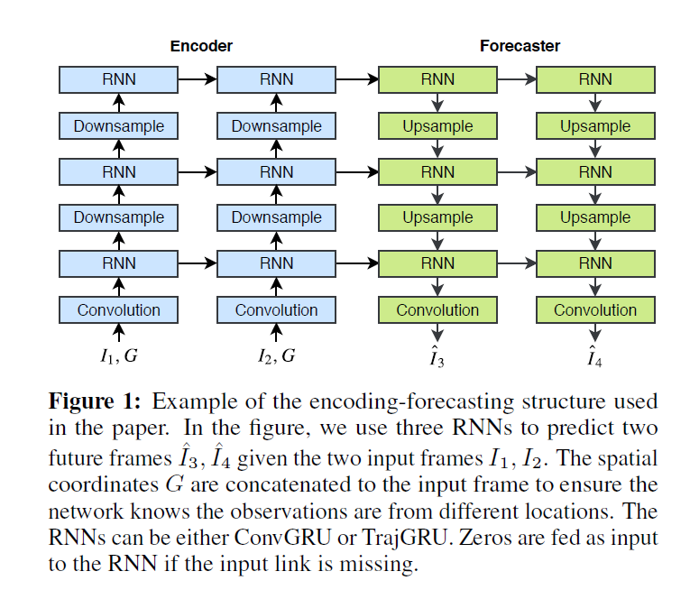
3D卷积
模型结构
RNN：convgru
trajgru（本文提出）
The reason to reverse the order of the forecasting network is that the high-level states, which have captured the global spatiotemporal representation,could guide the update of the low-level states. Moreover, the low-level states could further influence the prediction.

Slide 4
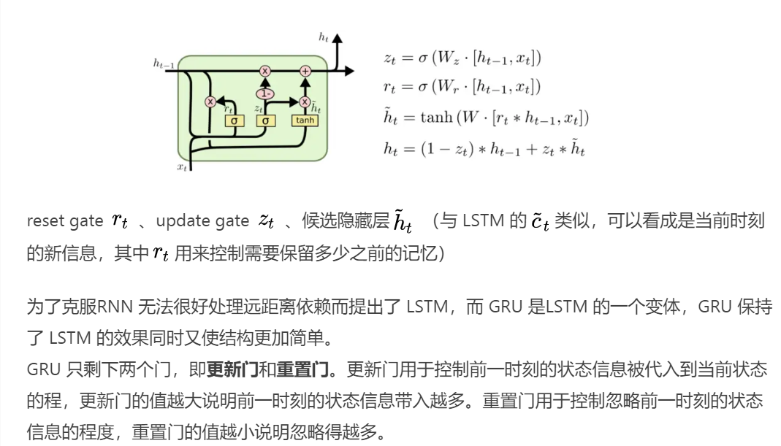
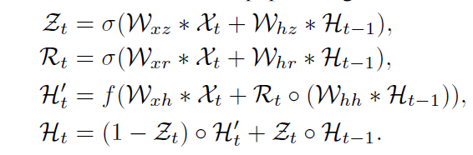
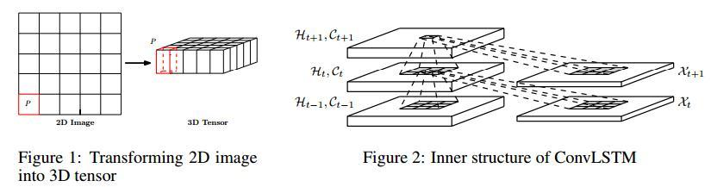
convGRU
However, the convolutional recurrence structure in ConvLSTM-based models is location-invariant while natural motion and transformation (e.g., rotation) are location-variant in general.
Trajectory GRU (TrajGRU) model that can actively learn the location-variant structure for
recurrent connections

Slide 5
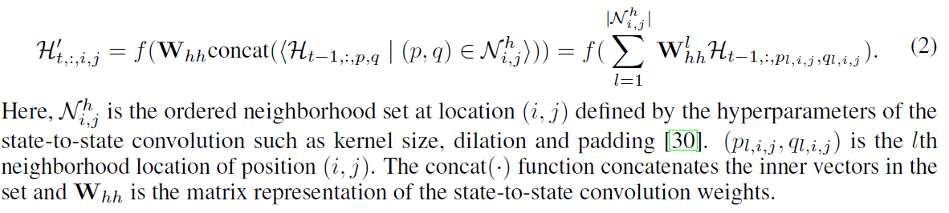

Trajectory GRU
当用于获取时空相关性时，ConvGRU或者其他ConvRNNs等的不足在于所有位置的连接结构和权值都是固定的。卷积运算基本上是对输入应用一个位置不变的滤波器。如果输入都是0，重置门都是1，我们可以在一个特定的位置(i，j) t时刻，重写获取新状态的计算过程，具体如下:
当卷积的超参数固定时，邻域集合N对所有位置保持不变。然而，大多数运动模式对于不同的位置有不同的邻域集。例如，旋转和缩放会产生指向不同方向的不同角度的流场。因此，更合理的做法是使用基于位置变化的连接结构location-variant connection structure：

Slide 6
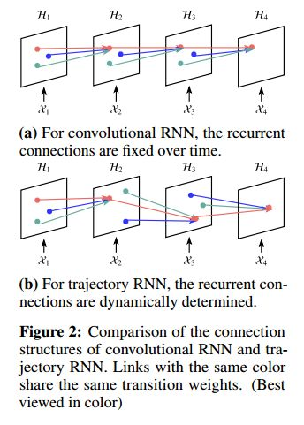
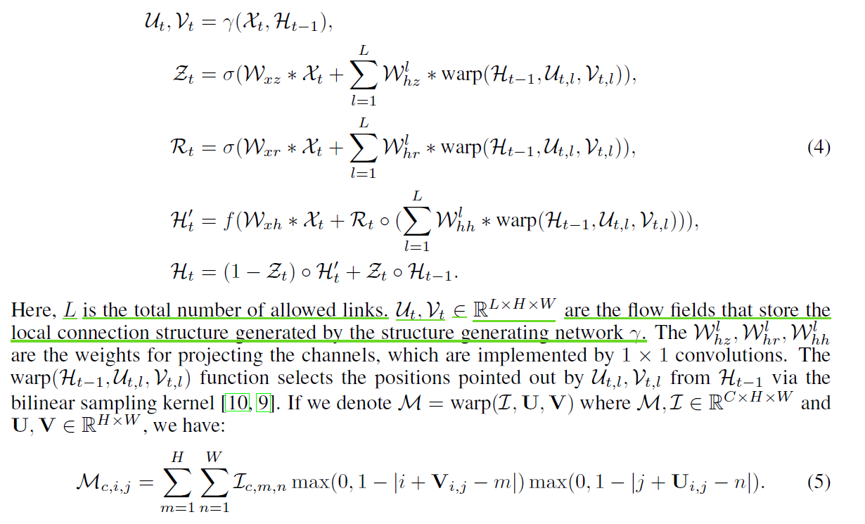
基于此，我们提出了TrajGRU，它使用当前输入和以前的状态在每个时间戳为每个位置生成本地邻域集。由于位置指数是离散的、不可微的，我们用一组连续的光流来表示它们“指标”。TrajGRU的主要公式如下:
这种结构的优点是,我们可以学习子网的连接拓扑通过学习参数γ。在我们的实验中,γ需要连接的Xt和Ht−1作为输入和固定是one-hidden-layer的卷积神经网络（5×5的kernel size和32个filter）。因此,γ只有少量的参数并增加几乎没有成本的整体计算量。

